Slide 1
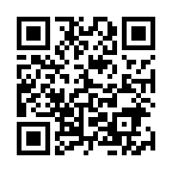
第７９回関東学生フェンシングリーグ戦
https://www.fencingtimelive.com?t=19677

